Slide 1
Uživatelský model pro adaptivní hypermédia a adaptivní vzdělávací systémy
Petr Šaloun
VŠB-Technická univerzita Ostrava FEI, katedra informatiky

Slide 2
Úvod
Adaptivní hypermedia a jiné adaptivní webové systémy (AWS), patří do třídy uživatelské adaptivní softwarové systémy.
Jeden charakteristický rys adaptivního systému je uživatelský model.
Uživatelský Model je reprezentace informací o jednotlivých uživatelích, který je nezbytný pro adaptivní systémy, aby přizpůsobení účinku, tj. k chovaní odlišně pro různé uživatele.

Slide 3
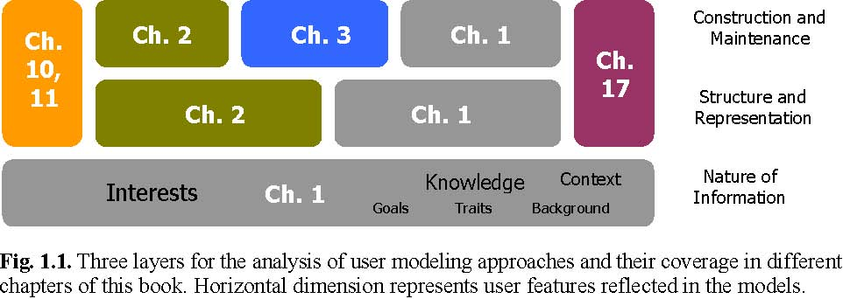
Úvod
Tři vrstvy analýzy uživatelských modelů

Slide 4
Co je modelováno
Můžeme rozlišit modely, které reprezentují vlastnosti uživatele jako jednotlivce od modelů, které představují aktuální kontext práce uživatele.
Modelujeme:
Znalosti
Zájmy
Cíle a úkoly

Slide 5
Znalosti
Uživatele předmětu učí nebo zastupují doménu v hyperprostoru, která se zdá být nejdůležitější funkce uživatele pro stávající AES a AHS.
Adaptivní systém spoléhá na uživatelovy znalosti, musí uznat změny v uživatelských znalostech a aktualizovat změny v uživatelském modelu.

Slide 6
Zájmy
Zájmy uživatele vždy představovaly tu nejdůležitější (a obvykle jedinou) část uživatelského profilu v adaptivním vyhledávání informací a filtračním systému, které řeší velké objemy informací.
Uživatelské zájmy soutěží s uživatelskými znalostmi. Oba se chtějí stát nejdůležitějším uživatelským znakem pro modelování v AHS.

Slide 7
Cíle a úkoly
Uživatelův cíl nebo úloha představuje bezprostřední účel pro práci uživatele v rámci adaptivního systému.
V závislosti na druhu systému, to může být cíl práce (v aplikačním systému), potřeba okamžité informace (v systémech přístupu k informacím), nebo vzdělávací cíl (ve vzdělávacích systémech).
Odpověď na otázku "Čeho chce uživatel skutečně dosáhnout?"

Slide 8
Cíle a úkoly
Uživatelský cíl je nejproměnlivější uživatelská vlasnost.

Slide 9
Přístupy uživatelského modelování Modelování uživatelských znalostí
Idea modelování znalostí je zastupovat individuální vědomí uživatele jako podmnožinu doménového modelu, který se podobá znalostem experta v oboru.

Slide 10
Doménový model
Srdcem pokrytí přístupu k modelování znalostí je strukturovaný doménový model, který rozkládá znalosti o doméně do množiny doménových znalostních elementů.
Tyto prvky mohou být odlišně pojmenovány v různých systémových konceptech, znalostních prvků, tématech, cílech učení, ale ve všech případech popisují základní fragmenty doménových znalostí nebo informací.

Slide 11
Doménový model
V závislosti na doméně, aplikační oblasti a výběru projektanta, koncepty mohou představovat větší nebo menší kousky doménové znalosti: od poměrně velkého kusu znalosti (tj. téma) až k elementárním faktům, pravidlům nebo omezením.

Slide 12
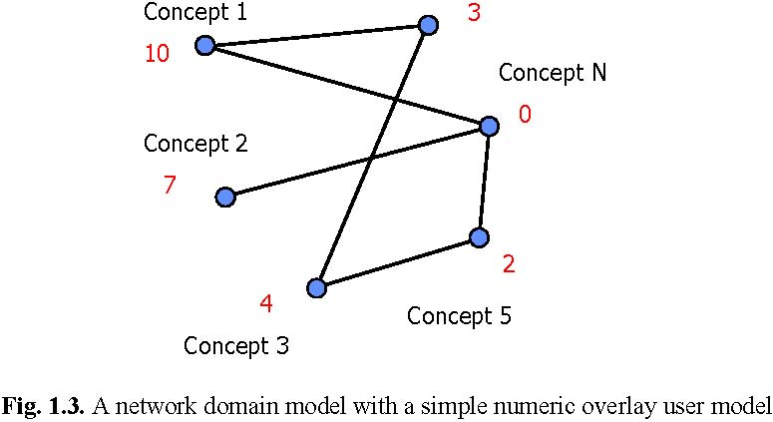
Doménový model

Slide 13
Znalostní model
Nejdůležitější funkcí doménového modelu je poskytnout rámec pro reprezentaci uživatelské doménové znalosti pomocí pokrytí znalostního modelu.
Individuální uživatelský znalostní model ukládá některá data, která jsou odhadem úrovně uživatelské znalosti tohoto konceptu.
Model je silný a flexibilní, protože může měřit nezávisle uživatelské znalosti v různých konceptech.

Slide 14
Znalostní model
V nejjednodušší (a nejstarší) formě je to binární hodnota (známá - neznámá), která umožňuje modelu reprezentovat uživatelskou znalost jako pokrytíí doménové znalosti. Tato čistá forma pokrytí modelu byla použita v několika dřívějších AHS.

Slide 15
Přístupy uživatelského modelování Pokrytí modelování uživatelských zájmů
Velmi podobné znalostnímu modelování.
Zájmy uživatelů jsou reprezentovány jako koncepty.
Doménové modely používané pro modelování zájmů a používané pro modelování znalostí, jsou mírně odlišné ve své struktuře a velikosti konceptů.
To je způsobeno především rozdílem v systémových typech.

Slide 16
Uživatelské modelování založené na nejistotě pro adaptivní hypermédia a adaptivní vzdělávací systémy
Často potřeba pracovat s informacemi, které jsou nejisté (nejsme si jisti, že dostupné informace jsou absolutně pravdivé) a/nebo nepřesné (získané hodnoty nejsou úplně definovány).
Příklad tvrzení: "uživateli se nepodařila tato otázka, takže s největší pravděpodobností on/ona nezná koncept C", což je nejistá informace.

Slide 17
Uživatelské modelování založené na nejistotě pro adaptivní hypermédia a adaptivní vzdělávací systémy
Uživatelské modelování je doména, v níž existuje mnoho různých zdrojů nejistot a/nebo nepřesností, tedy pro tento účel jsou vhodné číselně - orientované úvahy.
Další dva běžně používané tpůsoby v tomto kontextu jsou Bayesovské sítě a fuzzy logika.

Slide 18
Základy Bayesianových sítí (BNs)
Bayesianova síť může být formálně definována jako:
výrokové proměnné (X1, ..., Xn) (uzly sítě),
množina E pravděpodobnostních vztahů mezi proměnnými (hrany sítě).
Tak, že:
graf G = (V, E) je acyklický orientovaný graf.
podmíněné nezávislostní předpoklady jsou splněny, tj. každý uzel Xi je podmínečně nezávislý na ostatních uzlech (kromě jeho potomků), s ohledem na stav jeho rodičů.

Slide 19
Základy Bayesianových sítí (BNs) - příklad
Za účelem zjištění, zda student zná určitý doménový element K, můžeme použít výsledek určité události E, která o tom poskytuje důkaz.
Tato událost může být odpověď na zkoušební předmět, řešení problému, učitelského názor, počet webových stránek relevantních k prvku K, které byly navštíveny, atd.

Slide 20
Základy Bayesianových sítí (BNs) – příklad 1
V tomto případě uzly sítě jsou: uzel K (má znalosti o doméně prvku K), a uzel E (výsledek důkazní události E).
V nejjednodušším případě, obě proměnné jsou binární: K mohou být známé nebo neznámé, zatímco důkaz předložený uzlem E může být pozitivní nebo negativní.
Pozitivní stavy (známé, pozitivní) značíme 1.

Slide 21
Základy Bayesianových sítí (BNs) – příklad 1
negativní stavy (neznámé, negativní) značíme 0.
Jen jeden vztah: stav proměnné K ovlivňuje (v tomto případě, kauzálně) výsledek události E (následující obrázek).
Nejjednodušší BN:

Slide 22
Základy Bayesianových sítí (BNs) – příklad 2
Vzorový koncept by mohl být „Přidání přirozeného čísla“.
Jeho možné hodnoty by mohly být známy a neznámy.
Možná, otázka by mohla být "3 + 4", která má možné stavy správně a špatně.

Slide 23
Základy Bayesianových sítí (BNs) – příklad 2
Jakmile byla síť definována, může být používána pro vytváření závěrů o doméně.
Pomocí modelu BN nám pomůže jak v diagnostickém směru (co jsou více pravděpodobné příčiny dané určitým důkazem) a předpovědi směru (jaká je pravděpodobnost, že daná konfigurace proměnných stávů nastane).
Pro ilustraci přidáme do našeho příkladu nějaké další uzly (následující obrázek).

Slide 24
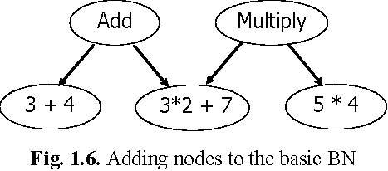
Základy Bayesianových sítí (BNs) – příklad 2

Slide 25
Závěr
Společným rysem různých adaptivních webových systémů je aplikace uživatelských modelů (také známé jako profily) které přizpůsobí chování systémů jednotlivým uživatelům.
Uživatelské modely jsou informace o uživatelích, které jsou nezbytné pro podporu přizpůsobení funkčnosti systémů.

Slide 26
Závěr
Adaptivní webové systémy mají řadu přístupů k modelování uživatelů, zkoumají jak organizovat úložiště pro uživatelské informace, jak je naplnit uživatelskými daty, a jak se zachovají současné stavy uživatele.
Většina moderních adaptivních webových systémů používá funkcionálně založený přístup k zastupení a informačního modelu o uživateli.

Slide 27
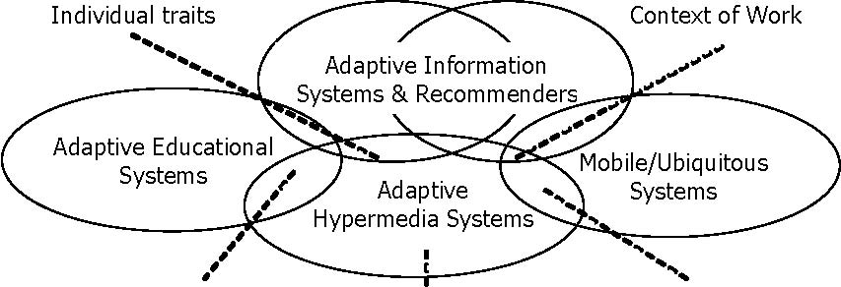
Závěr
Uživatelské modely různých tříd

